Slide 1

TOÁN TUẦN 29:
Tiết 144 (Tiết học trải nghiệm):
GV: Nguyễn Thuý Hà
Lớp: 3B
BÀI 67: THỰC HÀNH
XEM ĐỒNG HỒ, XEM LỊCH
Trang 83

Slide 2







Slide 3
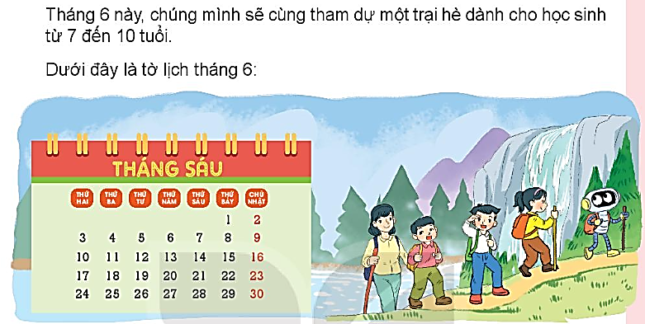
TOÁN
BÀI 67: THỰC HÀNH XEM ĐỒNG HỒ, XEM LỊCH (TIẾT 2)
1
Trại hè được tổ chức từ ngày 24 tháng 6 đến hết ngày 30 tháng 6. Hỏi trại hè được tổ chức trong bao nhiêu ngày?
Trại hè được tổ chức trong 7 ngày.

Slide 4
2
a) Thời hạn đăng ký tham dự trại hè là hết ngày thứ Sáu đầu tiên của tháng 6. Vậy thời hạn đăng kí là hết ngày nào?
b) Danh sách những người tham dự sự kiện này sẽ được thông báo vào thứ Hai tuần kế tiếp. Đó là ngày nào?
Thời hạn đăng kí là hết ngày 7 tháng 6.
Danh sách những người tham dự sự kiện này sẽ được thông báo vào thứ Hai tuần kế tiếp. Đó là ngày 10 tháng 6.

Slide 5
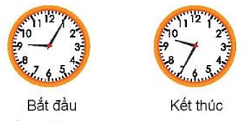
3
Một ngày trước thời điểm diễn ra trại hè.
a) Buổi sáng, Nam chuẩn bị những đồ dùng cần thiết để tham dự trại hè. Thời gian bắt đầu và kết thúc như sau:
Hỏi Nam đã chuẩn bị đồ dùng trong bao lâu?
Nam chuẩn bị trong 30 phút.

Slide 6
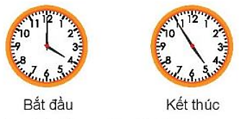
b) Buổi chiều, Nam nướng bánh quy để tặng các bạn. Thời gian bắt đầu và kết thúc như sau:
Hỏi Nam đã nướng bánh trong bao lâu?
Nam đã nướng bánh trong 55 phút.

Slide 7
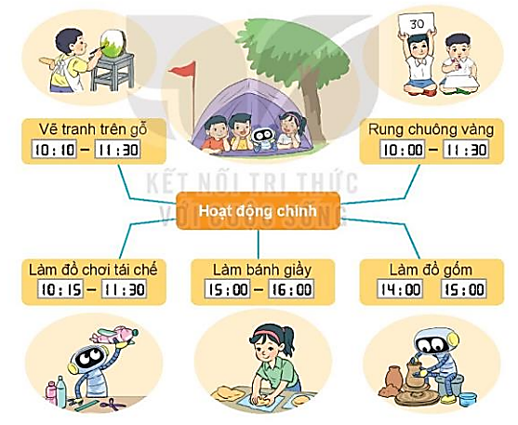
4
Vào ngày đầu tiên tham dự trại hè, chúng mình được chọn tham gia hai hoặc ba
hoạt động (không trùng thời gian) trong các hoạt động sau:
Em chọn tham gia những hoạt động nào?
Các hoạt động đó diễn ra theo thứ tự như thế nào?
CHIA SẺ:
Làm đồ gốm và làm bánh giầy
Rung chuông vàng; Làm đồ gốm và làm bánh giầy

Slide 8

VẬN DỤNG:

